Slide 1
Профилактика межэтнических конфликтов через применение восстановительных программ в колледже
Ладнова Ю.Н., преподаватель ГПОУ ЯО Угличского индустриально-педагогического колледжа, куратор Службы примирения

Slide 2
Причины конфликтов в студенческой среде (по А.Ю. Смоленцевой)
низкая культура общения
Причины
и др.
стереотипы неприятия
влияние СМИ
низкий уровень толерантности
различия в ценностных ориентациях
личностные особенности

Slide 3
Три уровня «нагруженности» конфликта межэтническими (межнациональными) контекстами (по Коновалову А.Ю.)
Первый уровень
В «обычном» (бытовом) конфликте стороны оскорбляли друг друга, и стали для оскорбления использовать признаки национальности
Второй уровень
Участник конфликта чувствует себя пострадавшим от предыдущих столкновений с другой национальной группой
Третий уровень
Участники конфликта являются членами групп, в которых уже сформировались определённые способы реагирования на межэтнические конфликты
Медиатор-ровесник
Взрослый медиатор
Взрослый медиатор
Медиация затруднительна. Хорошо подготовленный взрослый медиатор

Slide 4
Основные цели профилактики межэтнических конфликтов среди студентов
формирование комфортного социально – психологического климата
Цели профилактики
и др.
формирование толерантных установок и моделей поведения
привитие навыков бесконфликтного взаимодействия
повышение уровня конфликтологической компетенции

Slide 5
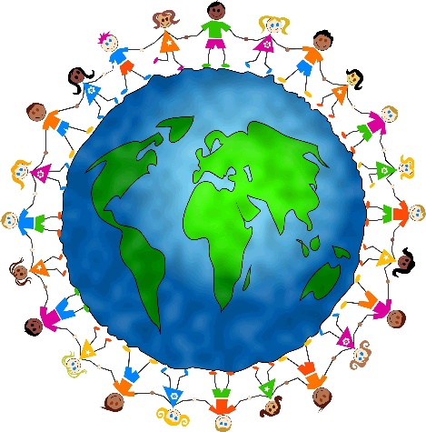
Поликультурное воспитание предназначено для создания
психологически комфортного и плодотворного взаимообогащения малой и ведущей культур, в результате чего происходит самоопределение и развитие личности

Slide 6
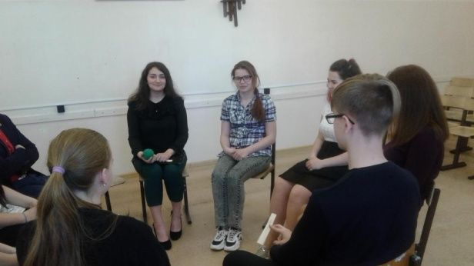
Задачи педагога по поликультурному образованию и воспитанию студентов
создание условий для организации образовательной, воспитательной деятельности обучающихся;
изучение традиций и обычаев своего народа, коренных народов, изучение истории родного края;
формирование духовно-нравственных качеств;
обеспечение комфортности, атмосферы взаимопонимания, взаимоуважения, взаимовыручки в коллективе;
формирование умения разрешать конфликты ненасильственным путём;
и др.

Slide 7
Темы для обсуждения со студентами в КРУГЕ
«Быть принятым другими не значит быть как все»;
«Мы разные, но мы вместе!»;
«Мир без конфронтаций. Учимся решать конфликты»;
«Толерантная и интолерантная личность»
«Свобода быть равными»
и др.

Slide 8
Технологии и инструменты примирения
− просветительская деятельность;
− психологические методики, направленные на снятие эмоциональной напряженности конфликта;
− обращение к общим историческим символам, героям;
− актуализация случаев позитивного взаимодействия представителей различных этносов и культур;
− минимизация влияния негативных этнических стереотипов.

Slide 9
Контакты
ГПОУ ЯО Угличский индустриально-
педагогический колледж
Адрес: 152615 Ярославская область, г.Углич,
ул. Академика Опарина, д. 2, тел. 8 (48532)
2-22-39, факс: 2-01-52, e-mail:upk.uglich.yar@mail.ru
Директор: Смирнова Татьяна Михайловна
Куратор Службы примирения:
Ладнова Юлия Николаевна, e-mail: ylka85@mail.ru
Адрес страницы Службы примирения: http://www.gou-uipk.ru/festival-sluzhb-mediaczii-2017.html
Страничка Службы примирения в социальной сети
«В контакте»: https://vk.com/club145246339

